Slide 1

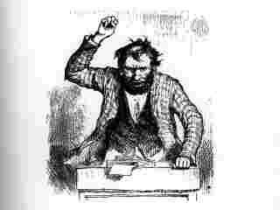
Jetzt geht’s los
50 Jahre seit dem Beginn unserer Lehrzeit.
Erinnert ihr euch noch?
Franke:
Kannst oder kannst nicht? Kannst nicht? Setzen, 6!
Kalin, geh zum Friseur, deine langen Haare verdecken deinen Geist.

Slide 2
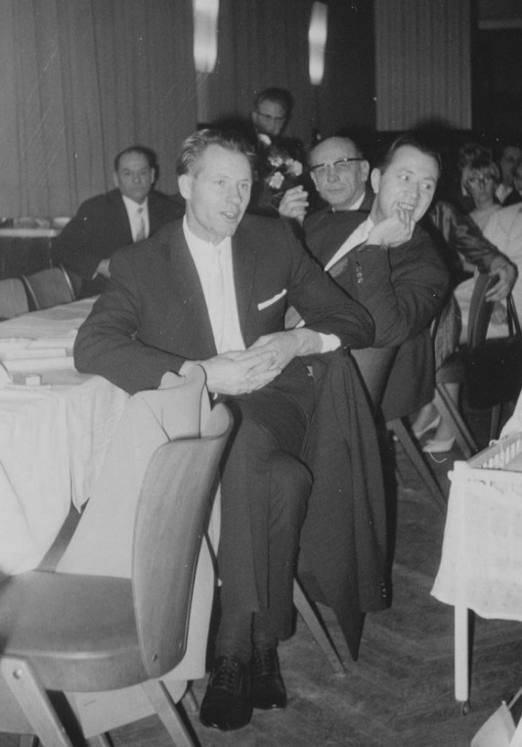
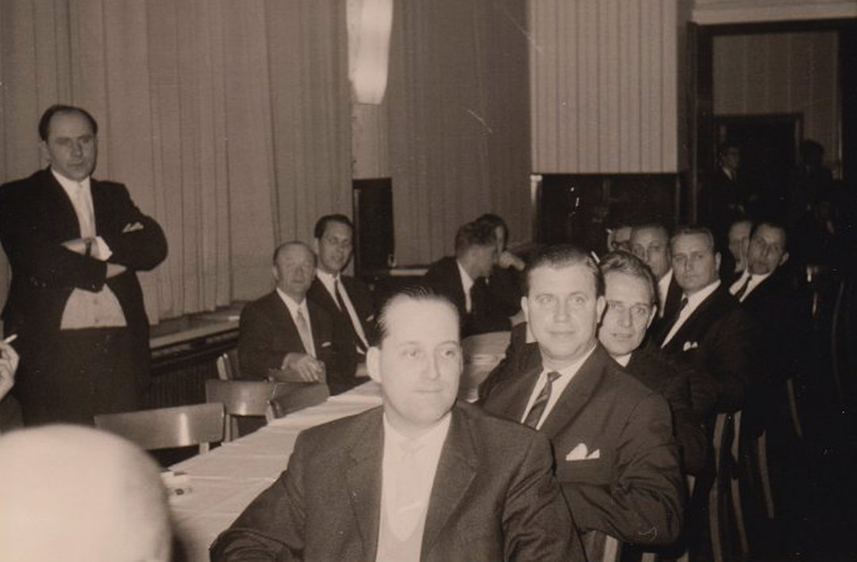
Sie begleiteten uns in unserem neuen Lebensabschnitt „Berufsausbildung“.
Conradsen, Fey, Franke (ob)
Kalkbrenner, Eggert, Schmidt, die Thede-Gang (re)

Slide 3
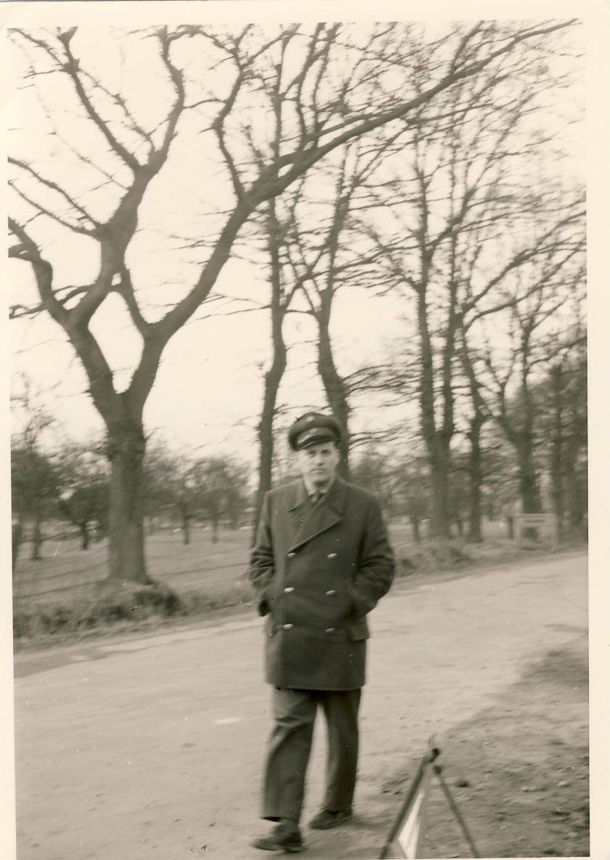
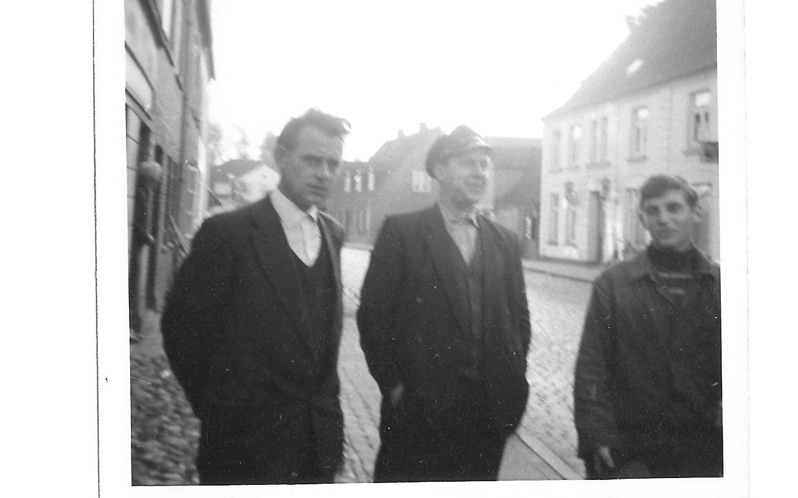
Sind auch alle schön fleißig?
Schröder und Lippmann, was will man mehr?

Slide 4
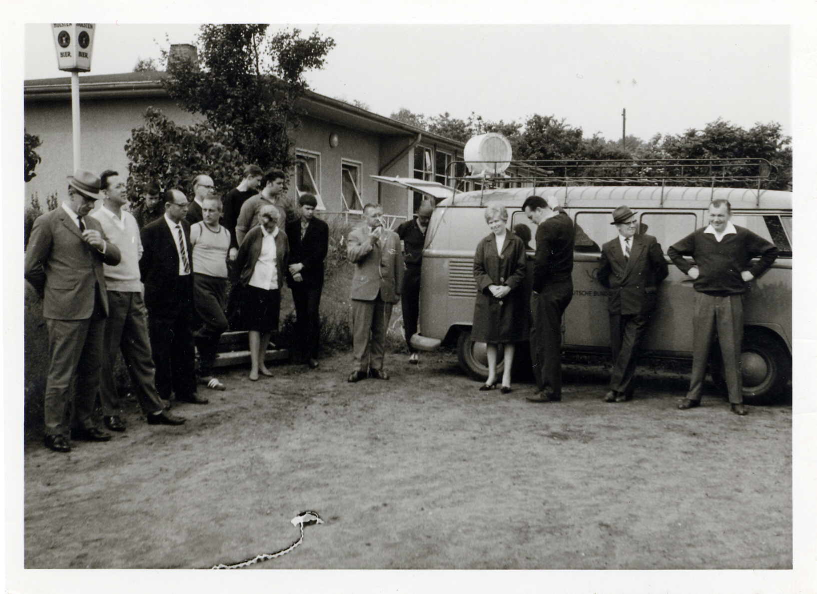
Die olympischen Spiele waren ein Schiss gegenüber unseren Sportfesten.
Allein schon die Funktionäre in dem sportlichen Outfit.

Slide 5
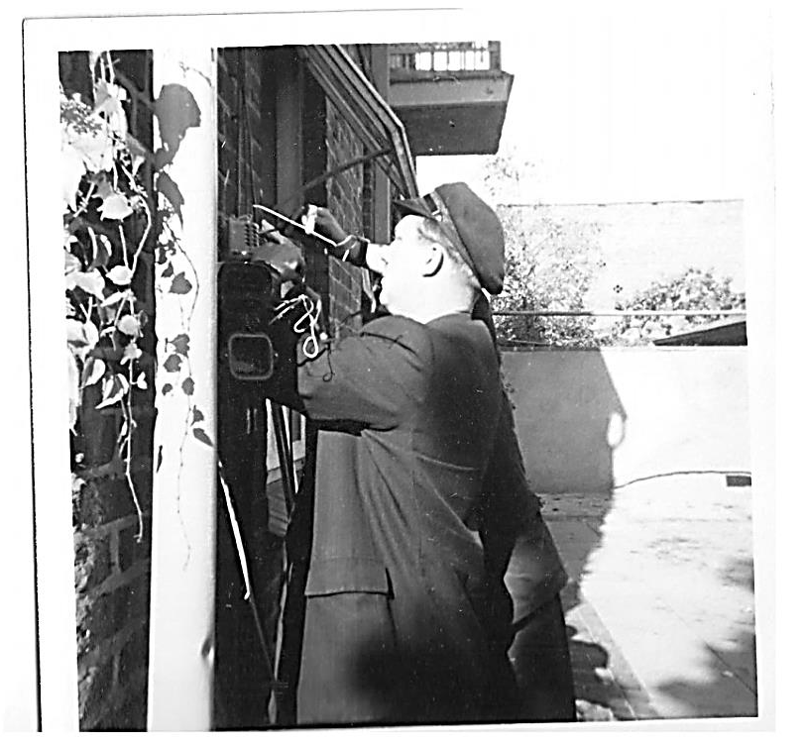
Schaut schön zu, so bringen wir die Wanzen an. Auf die Amis kannst dich ja nicht verlassen. Wie war das noch mit den Ringen?

Slide 6
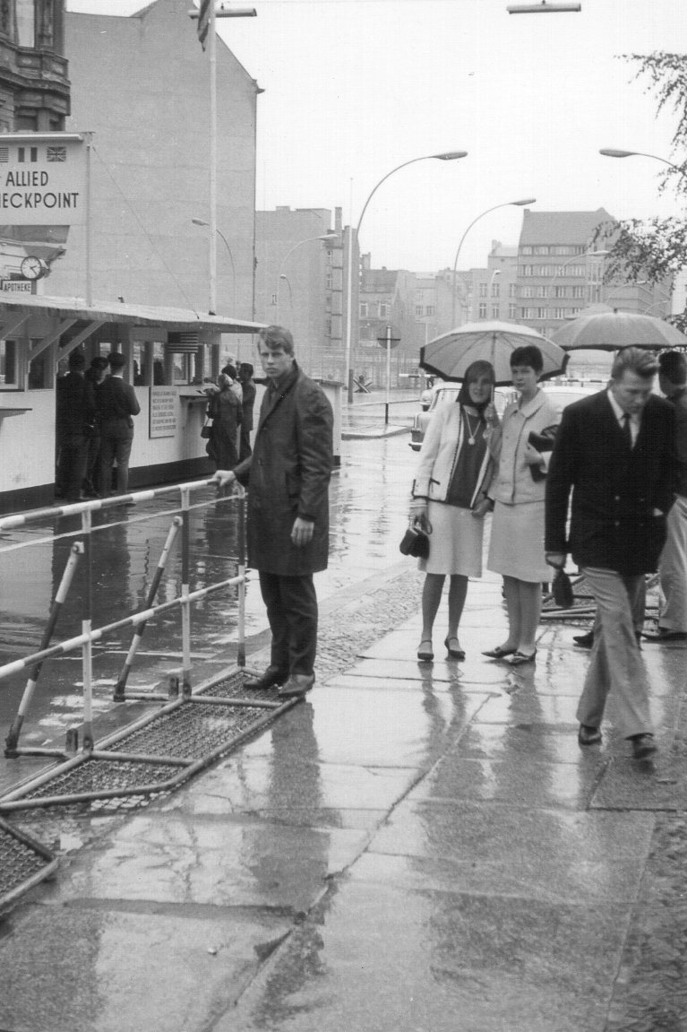
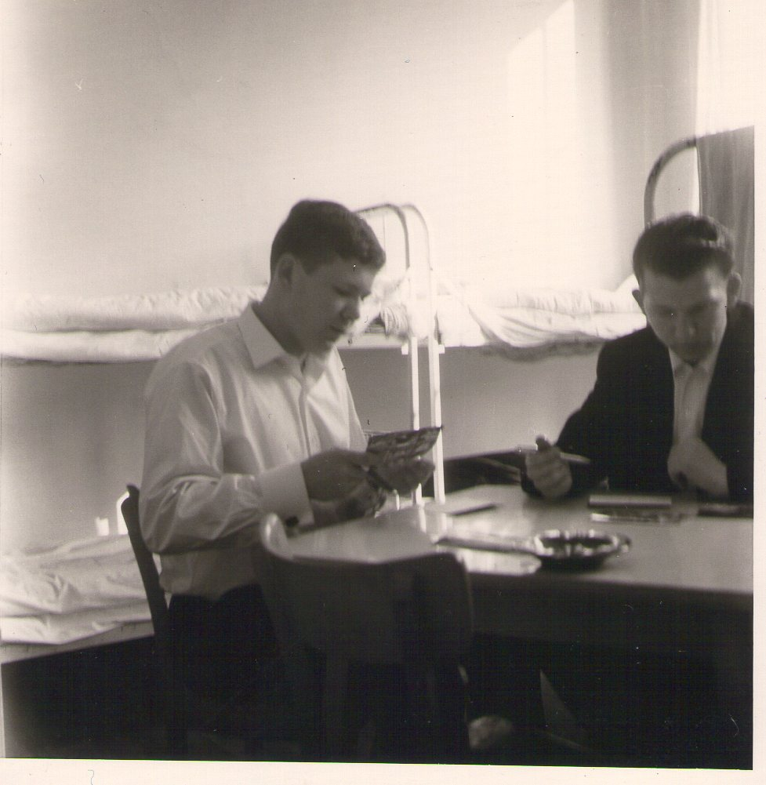
Berlin, Berlin, wir fahren nach Berlin. Hier war der Checkpoint noch ein Checkpoint und kein Museum.
Karl-Heinz, wie schreibt man „Ostzone“?

Slide 7
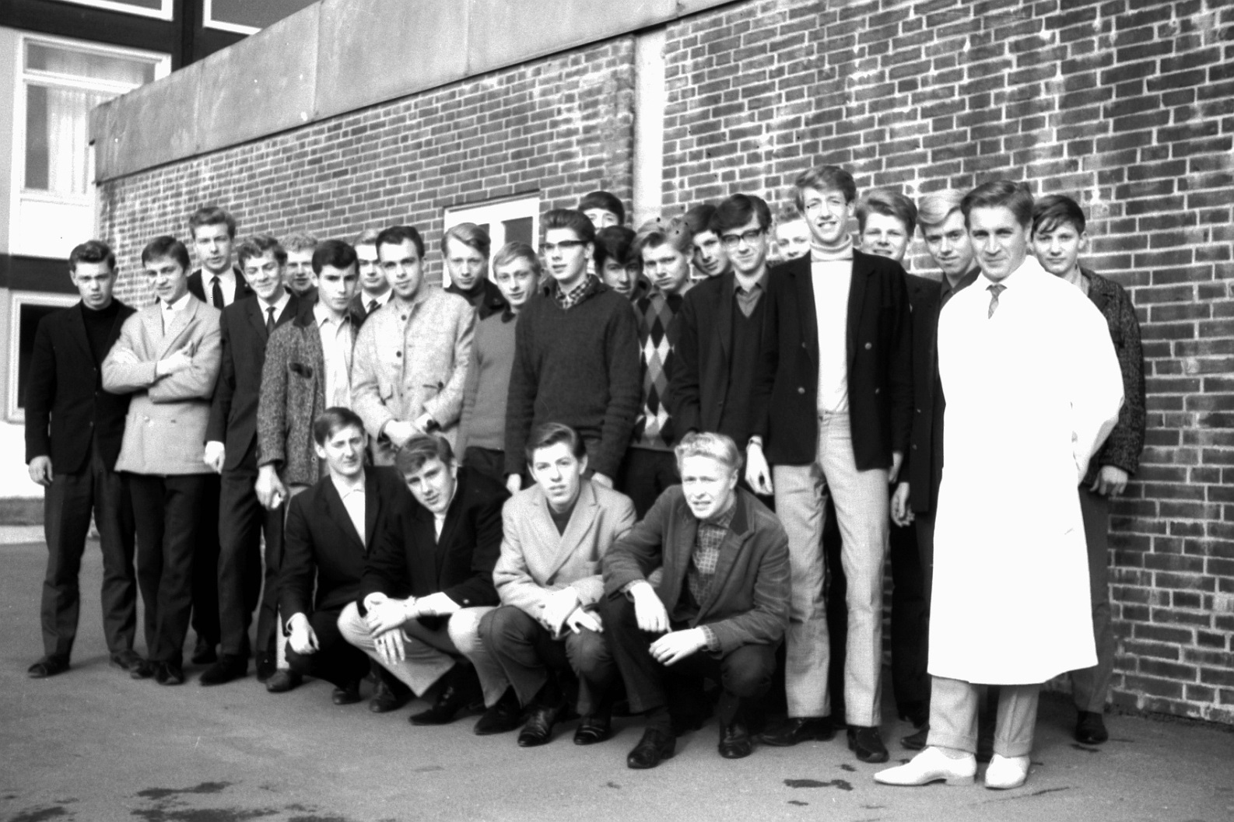
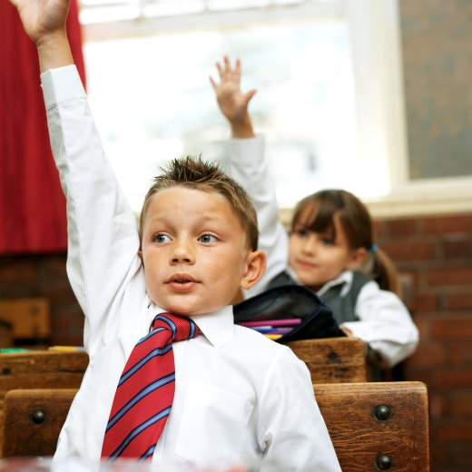
Wer war unser Berufsschullehrer?
Richtig! Herr Felsberg

Slide 8
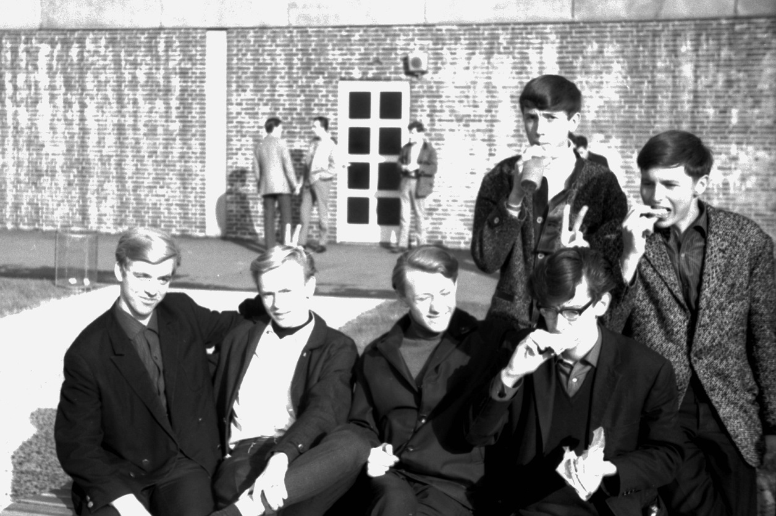
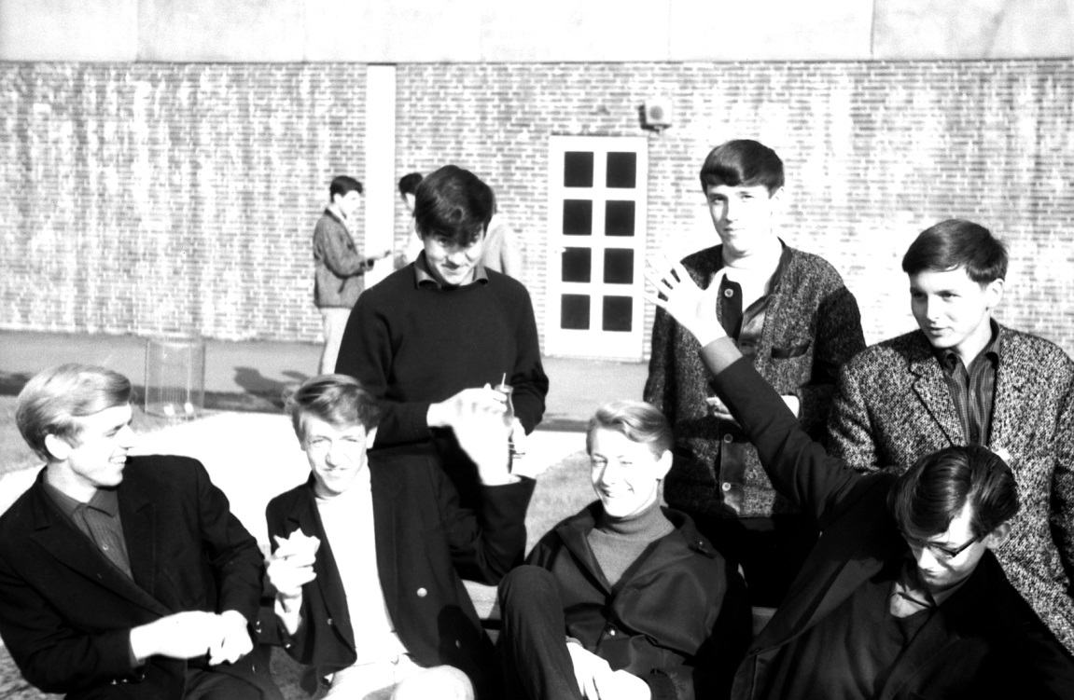
Pause in der Gellertstraße
Ne Kippe, nen coolen Drink und was zu beißen, was brauchst Du mehr.

Slide 9
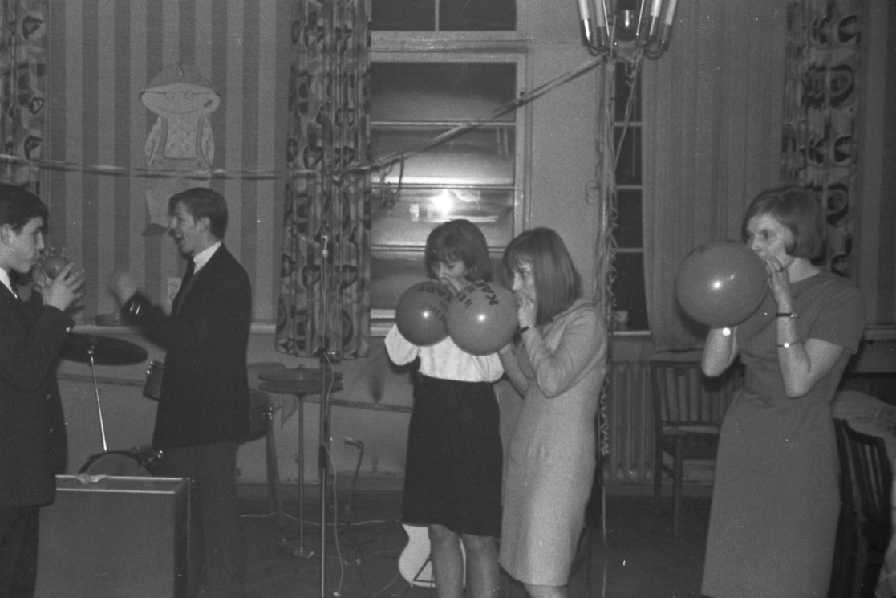
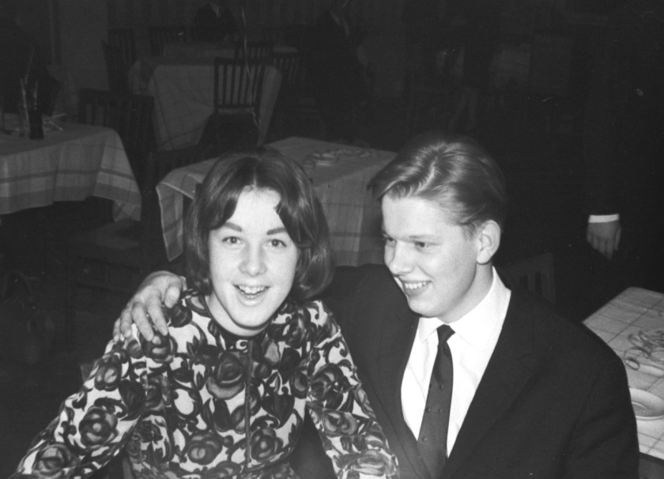
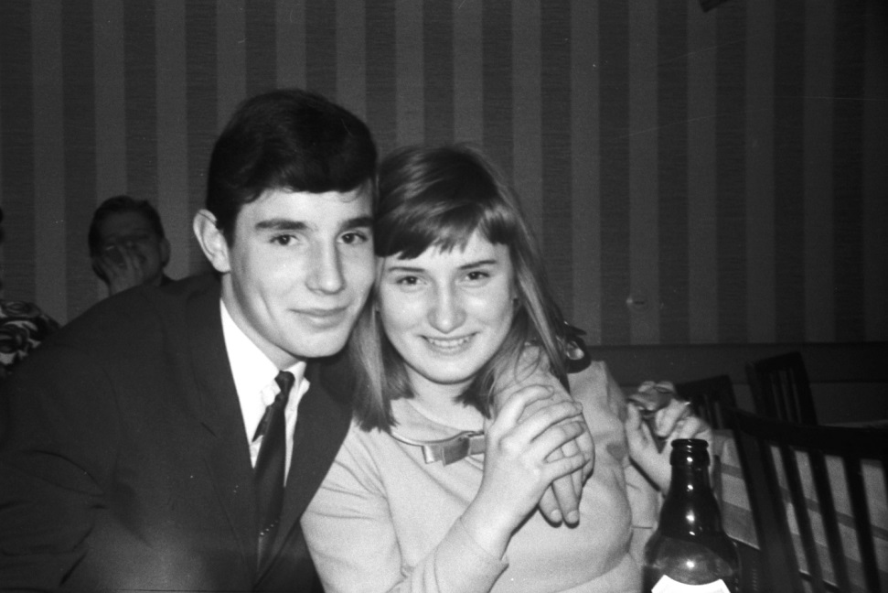
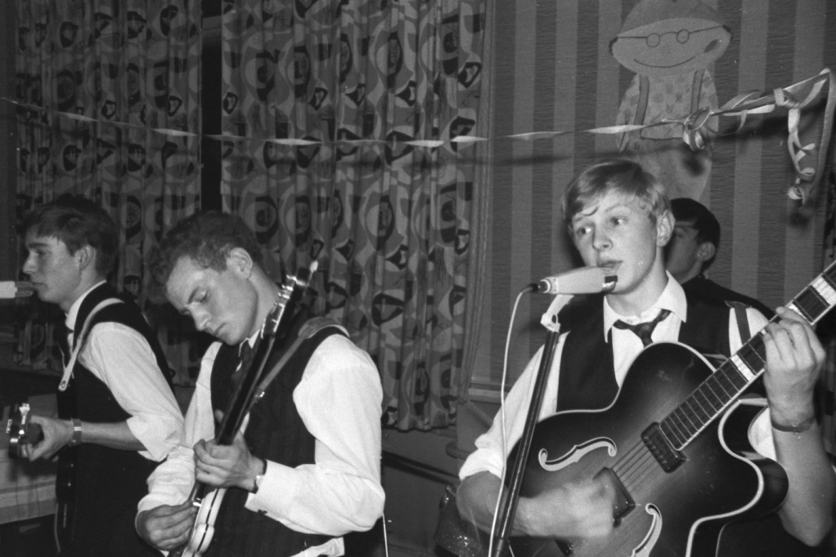
Ach ja, das waren noch Zeiten. Da waren wir noch jung und schön. Heute nur noch und.

Slide 10
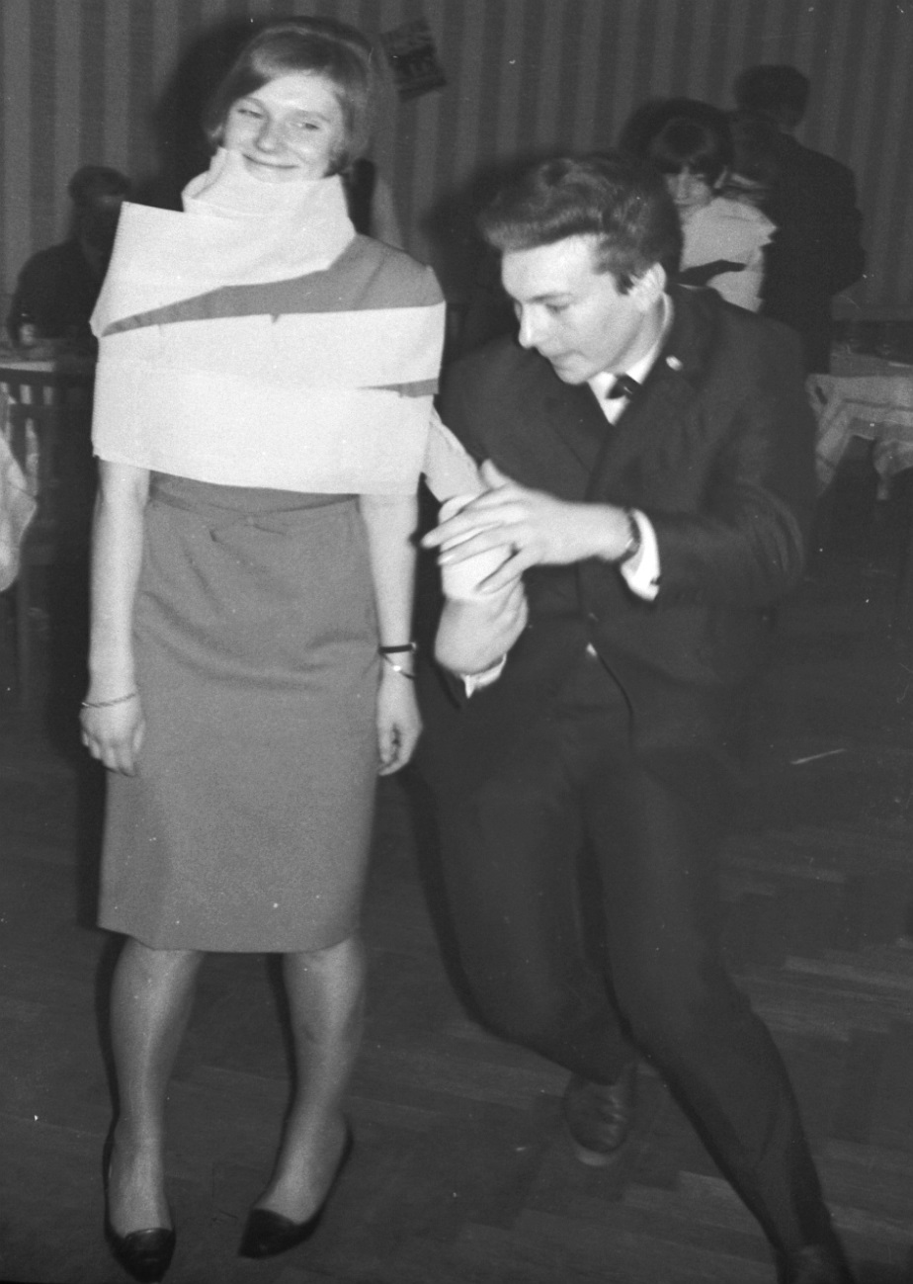
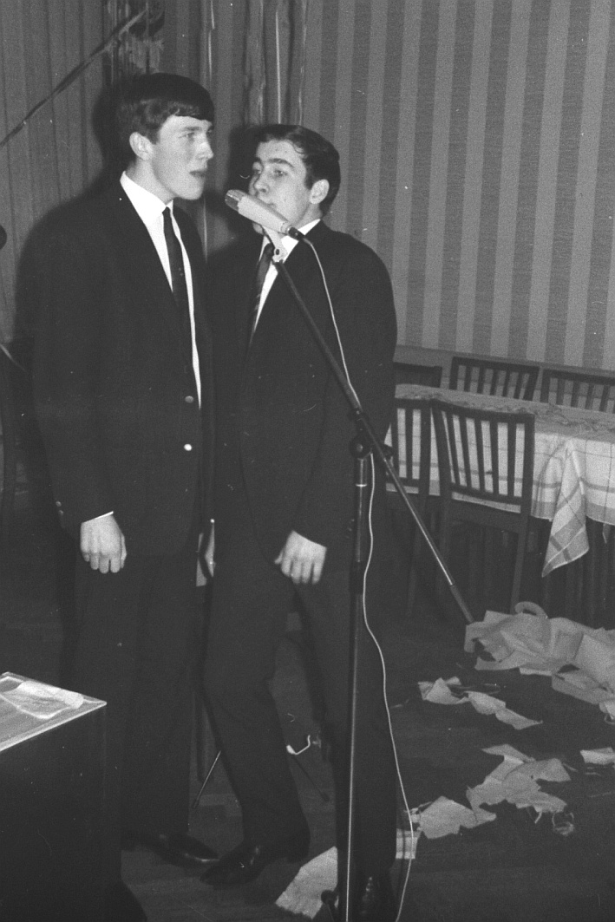
Bei den Everley-Brothers lassen sich die Mädels auch mit Klo-Papier einwickeln

Slide 11
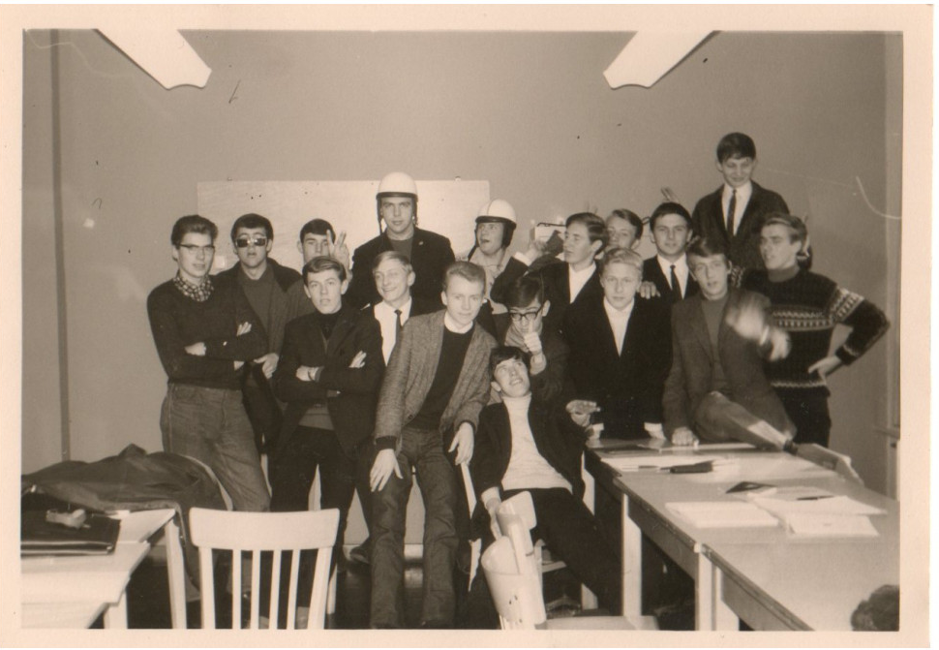
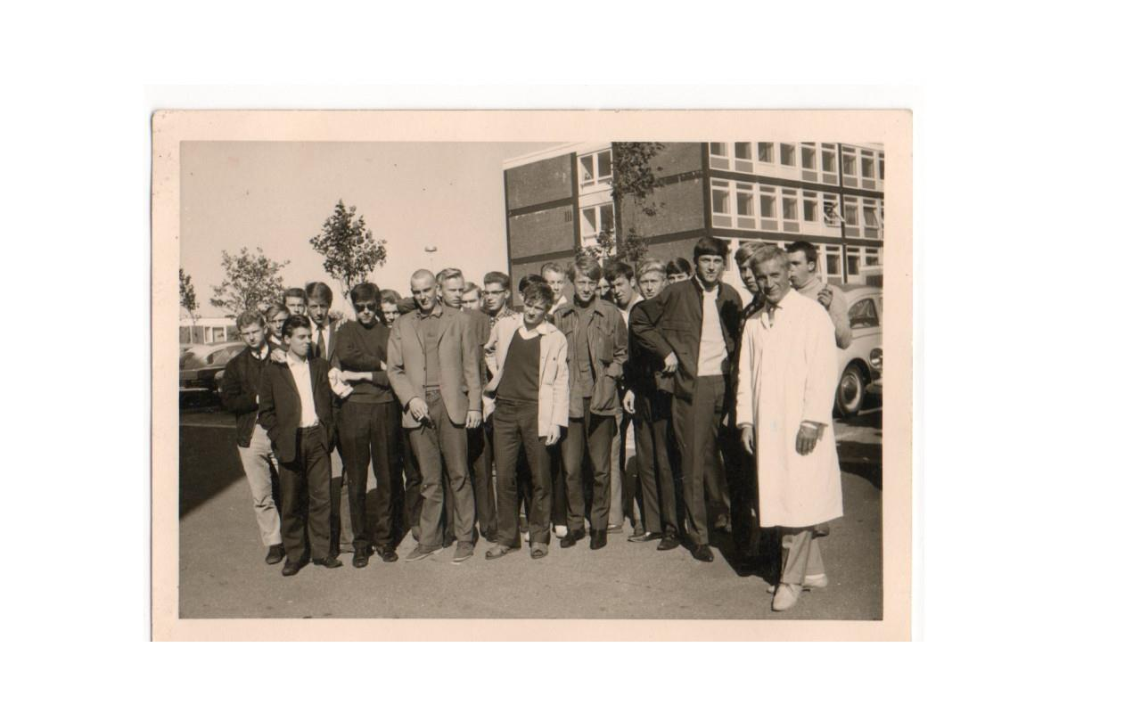
Lustig war das Berufsschulleben,
faria, faria Ho!

Slide 12
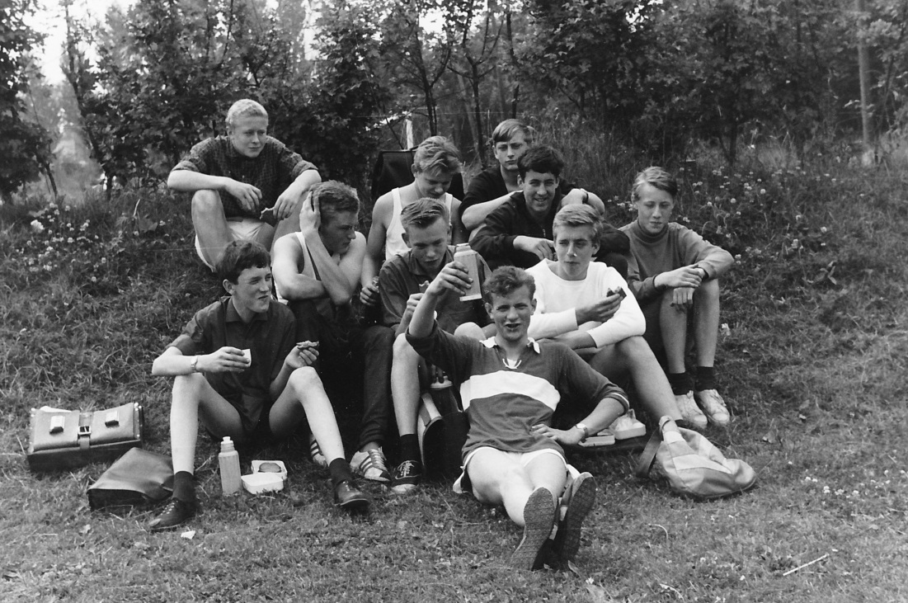
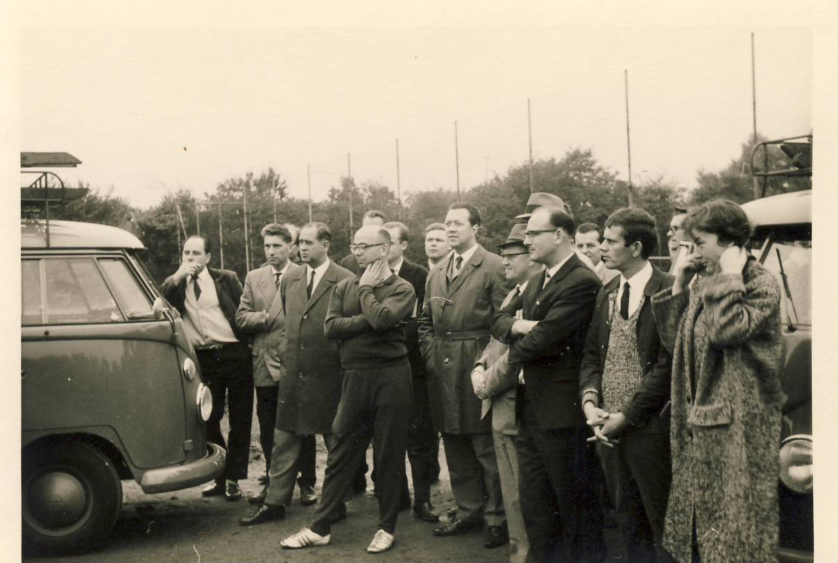
Dienstsport, wer will mit Archie Riess Steine, Hammer oder Speere werfen?
Wer nie den Ball auf Grandplatz spielt, der weiß nichts von Schrammen.

Slide 13
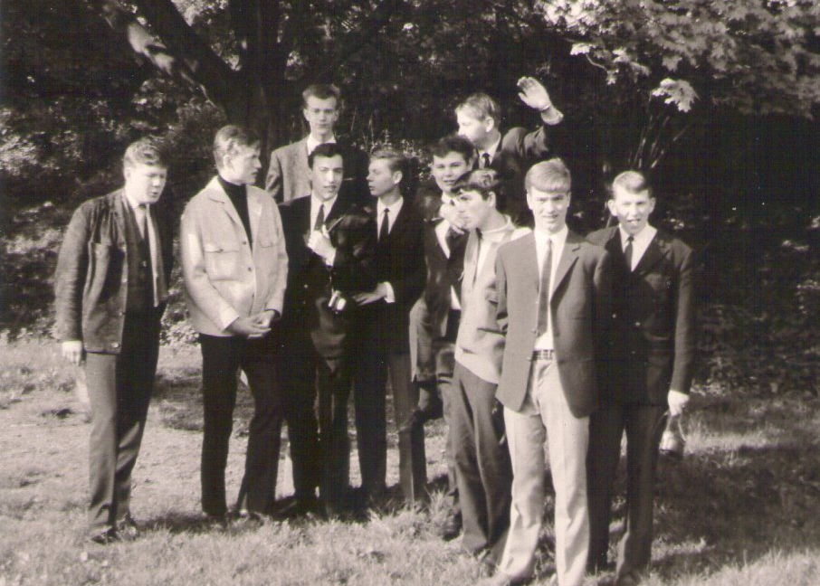
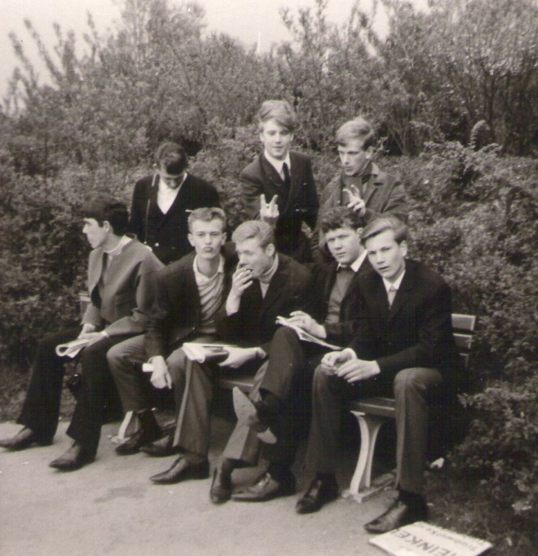
Hannover Messe, vorher
Hannover Messe, während

Slide 14
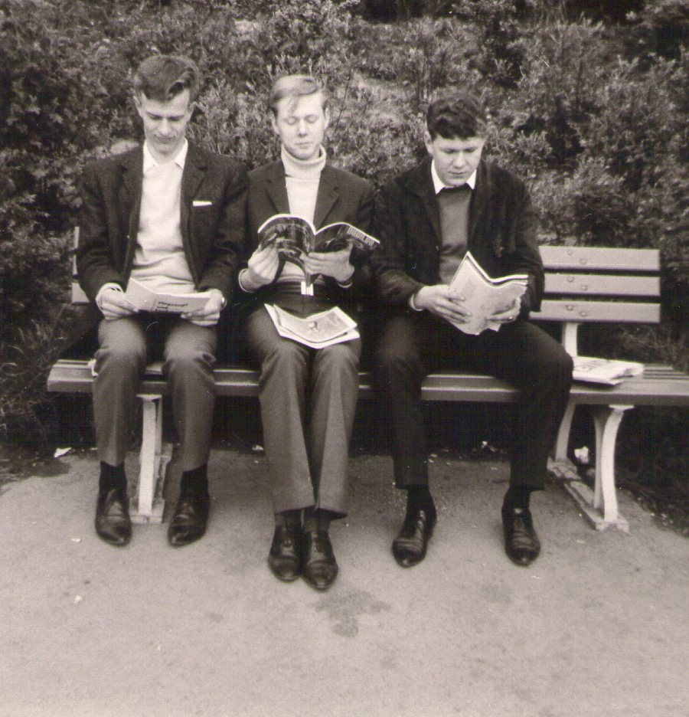
Hannover Messe danach,
Jetzt erst mal alle Prospekte und Werbeblätter lesen, danach für die Berufsschule Zusammenfassung schreiben und alles merken.
Wir wollen Input, Input, Input!

Slide 15
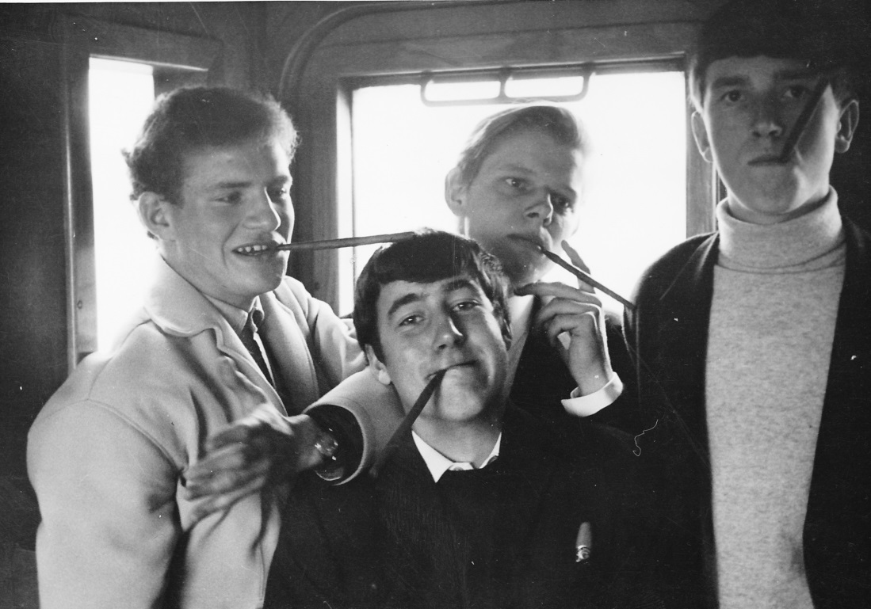
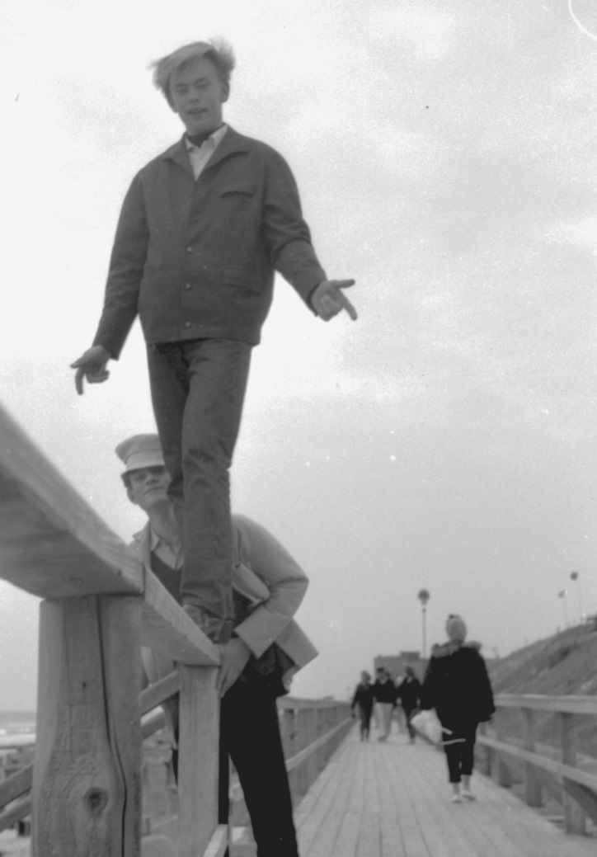
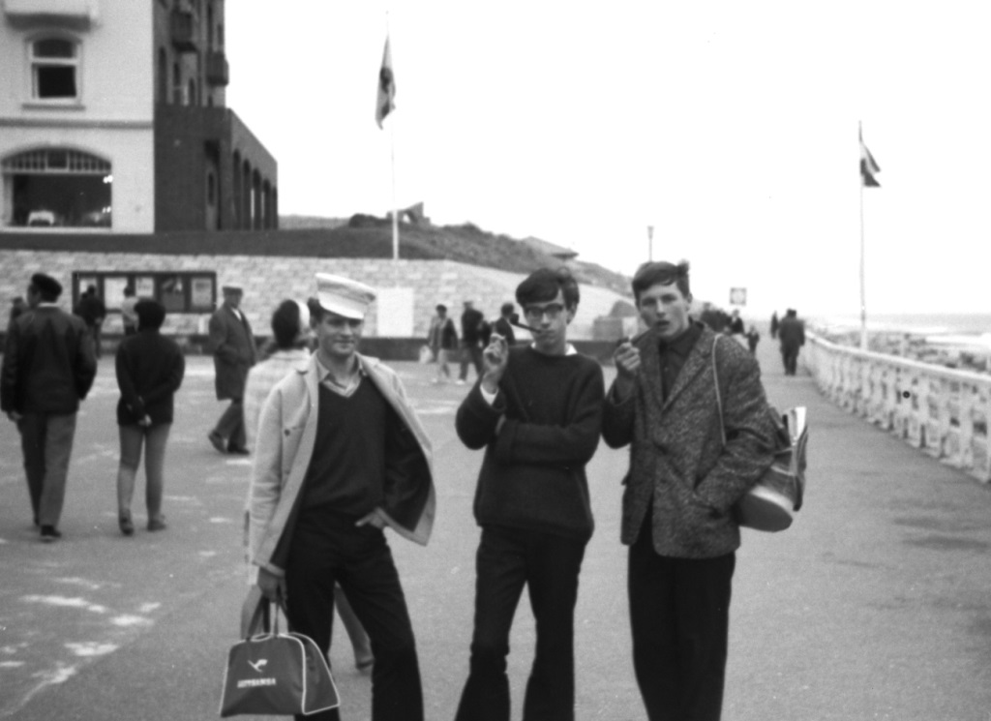
Wir fuhren mit der Eisenbahn!
Wohin? Nach SYLT

Slide 16
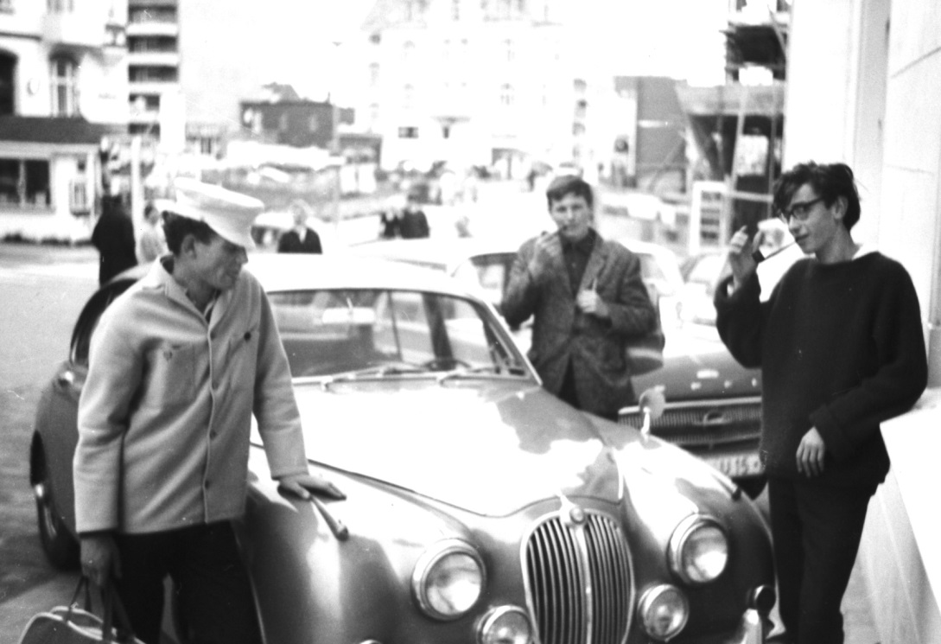
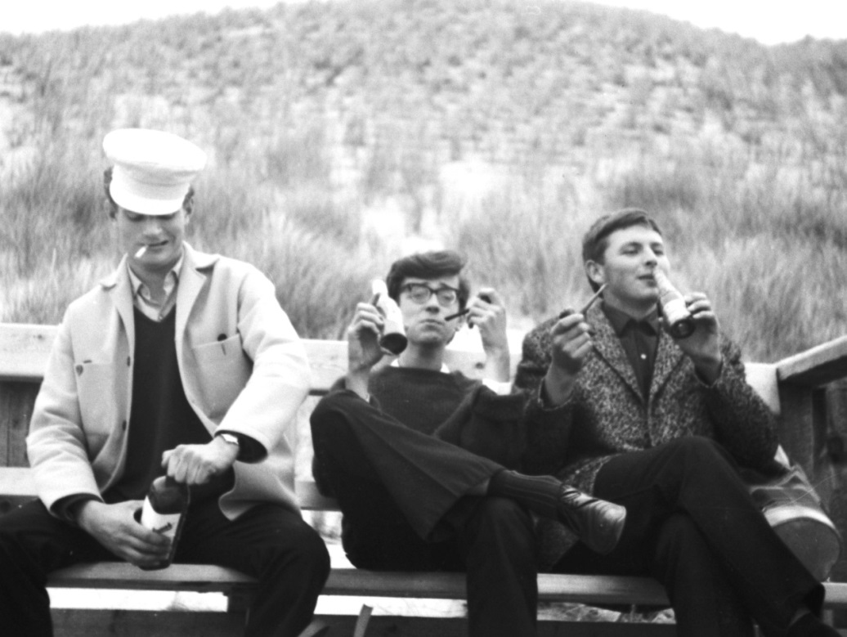
Sylt
Wir waren da!
Und wenn ich groß bin, dann fahre ich auch nen Jaguar

Slide 17
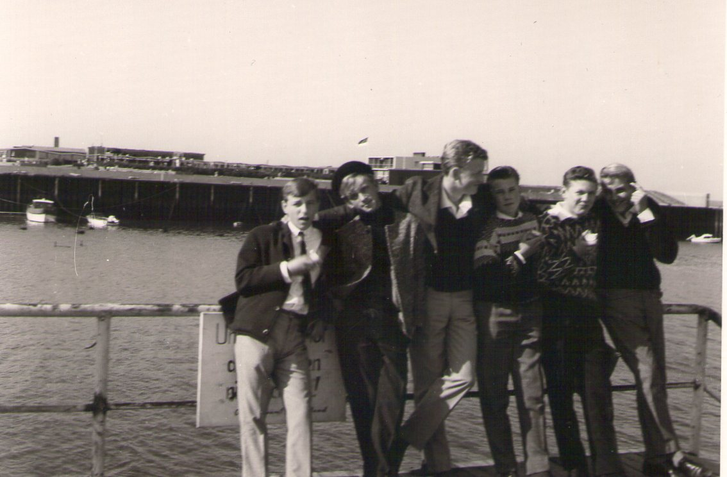
Und wir waren auf Helgoland
Aber mit dem Schiff, und billig Schnaps und Zigaretten gab es auch!
Baasch, Doege, Harder, Fengler, Bülck, Harm

Slide 18
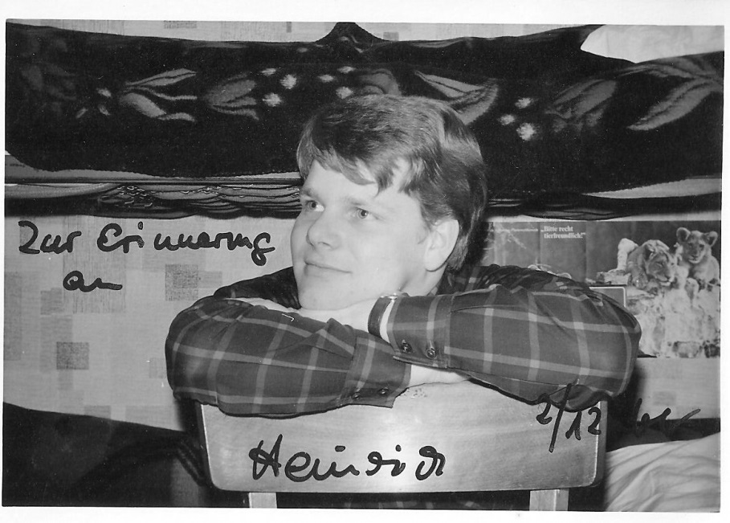
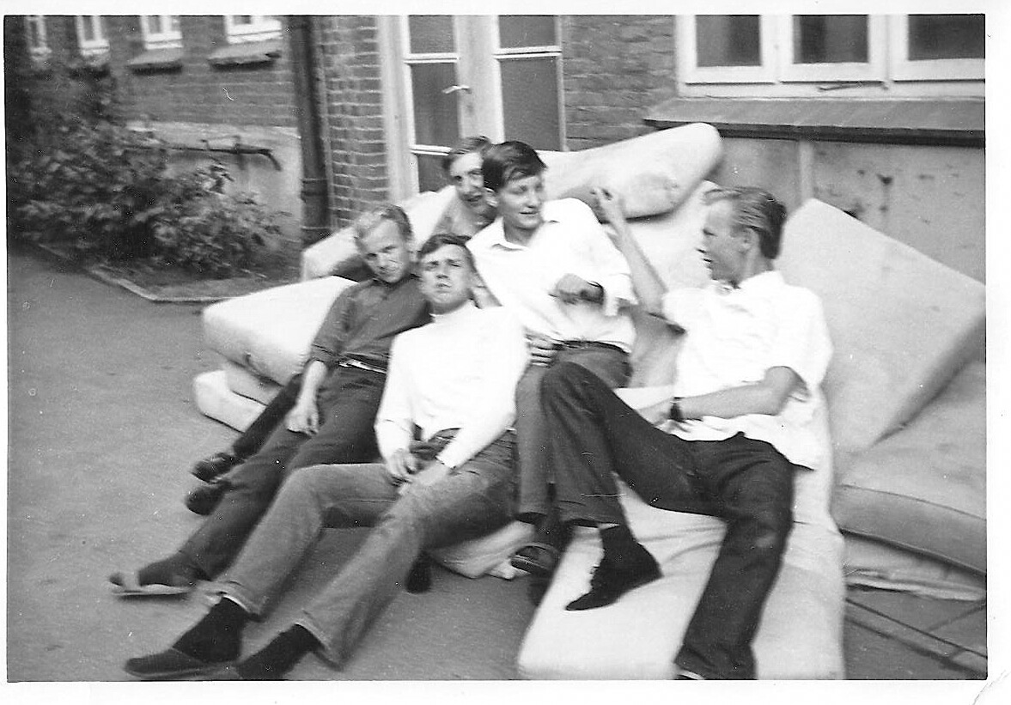
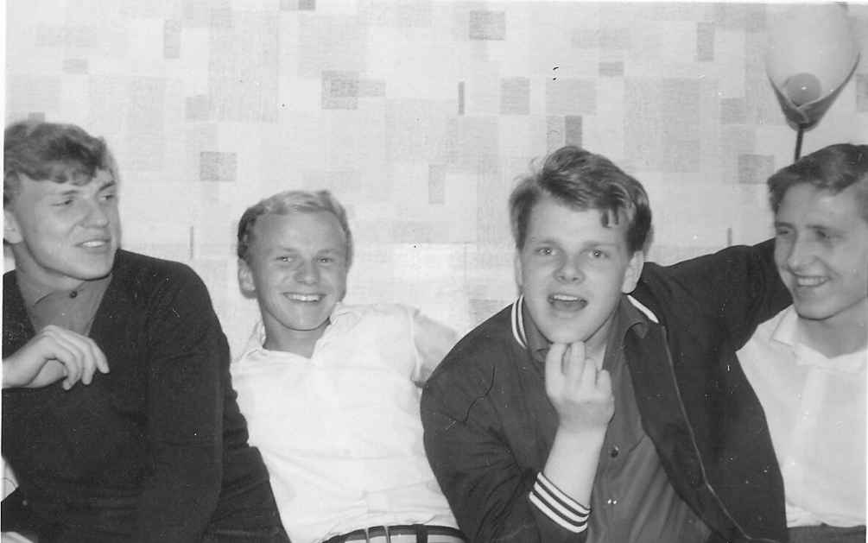
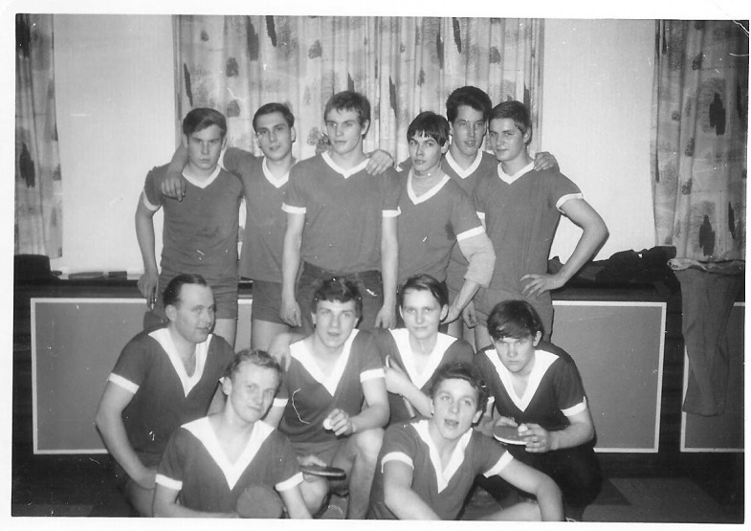
Hof Hammer, eine starke Gemeinschaft

Slide 19
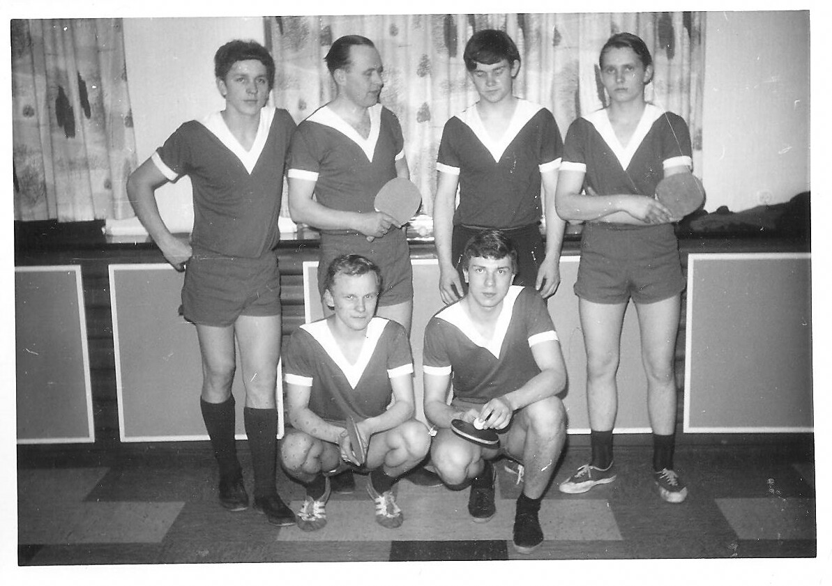
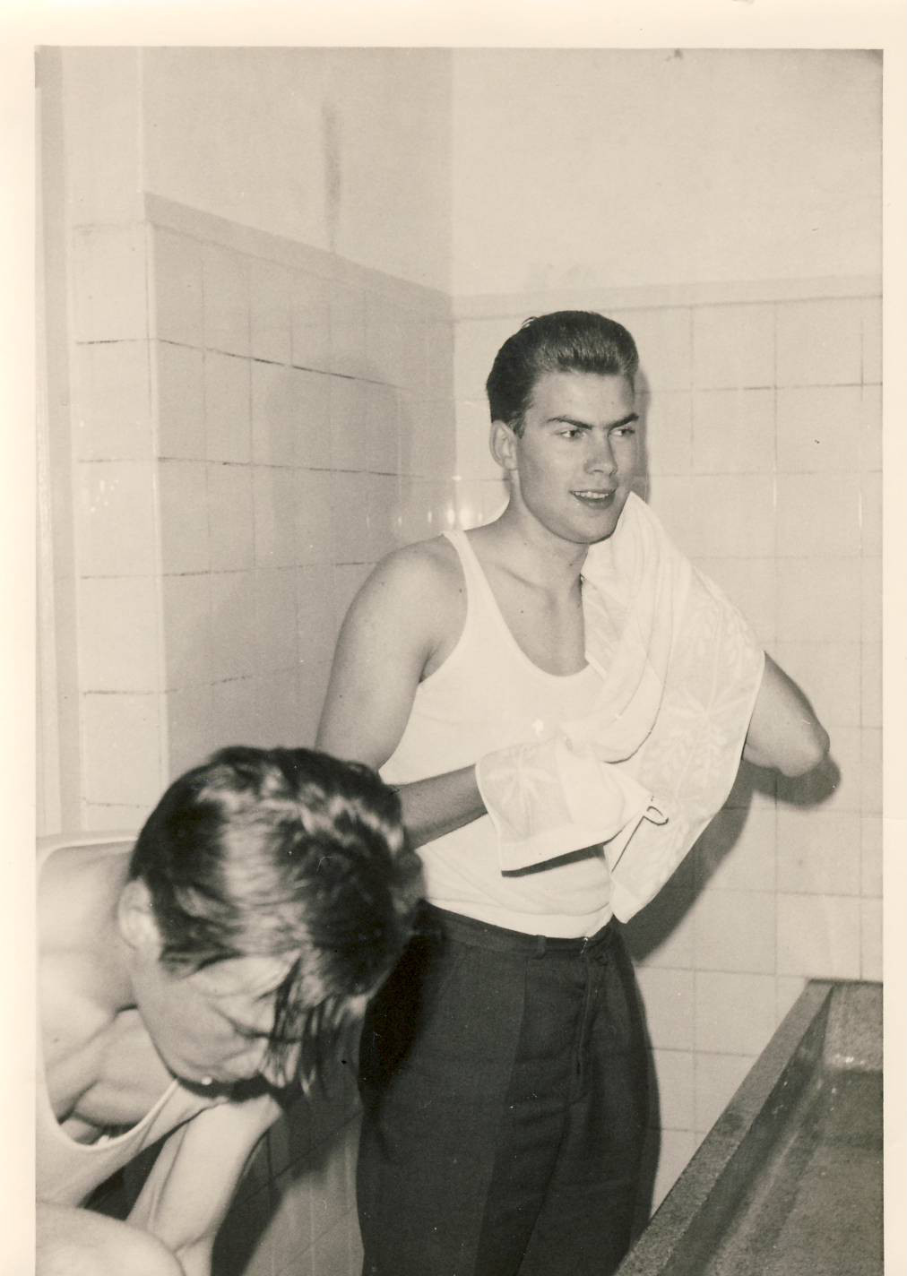
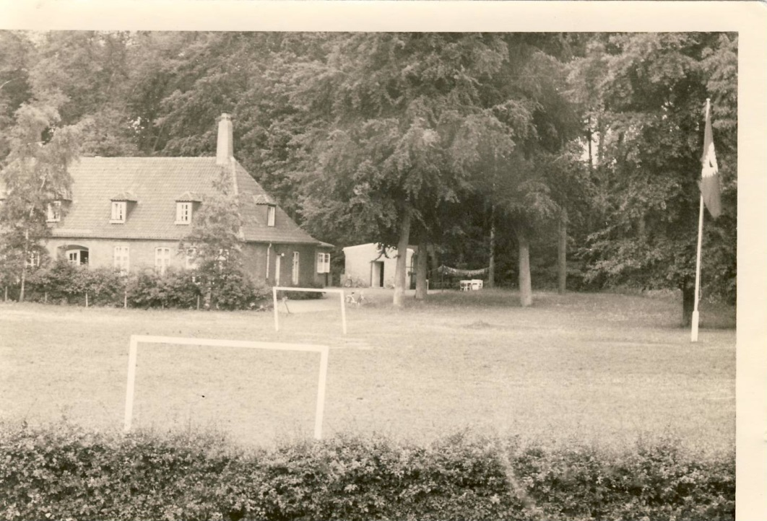
3 ½ Jahre Lager, es hat uns nicht geschadet.
Bei Daffi hat es allerdings Spuren hinterlassen.

Slide 20
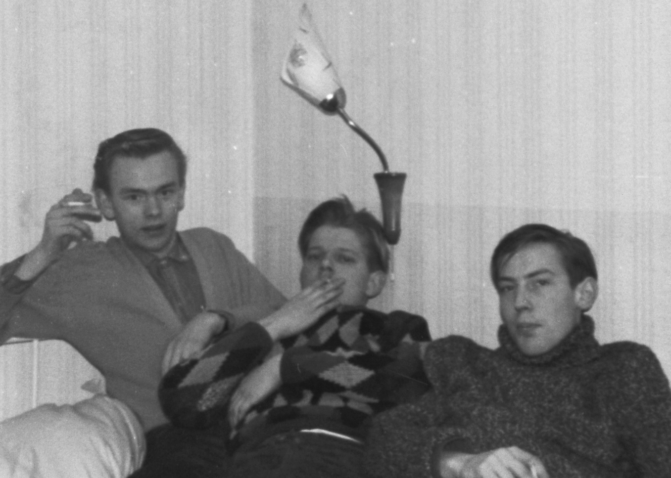
Auch hier sind die Spuren des Lotterlebens unverkennbar

Slide 21
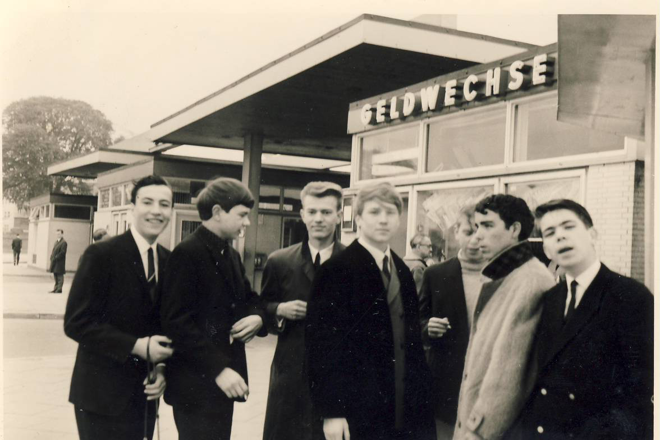
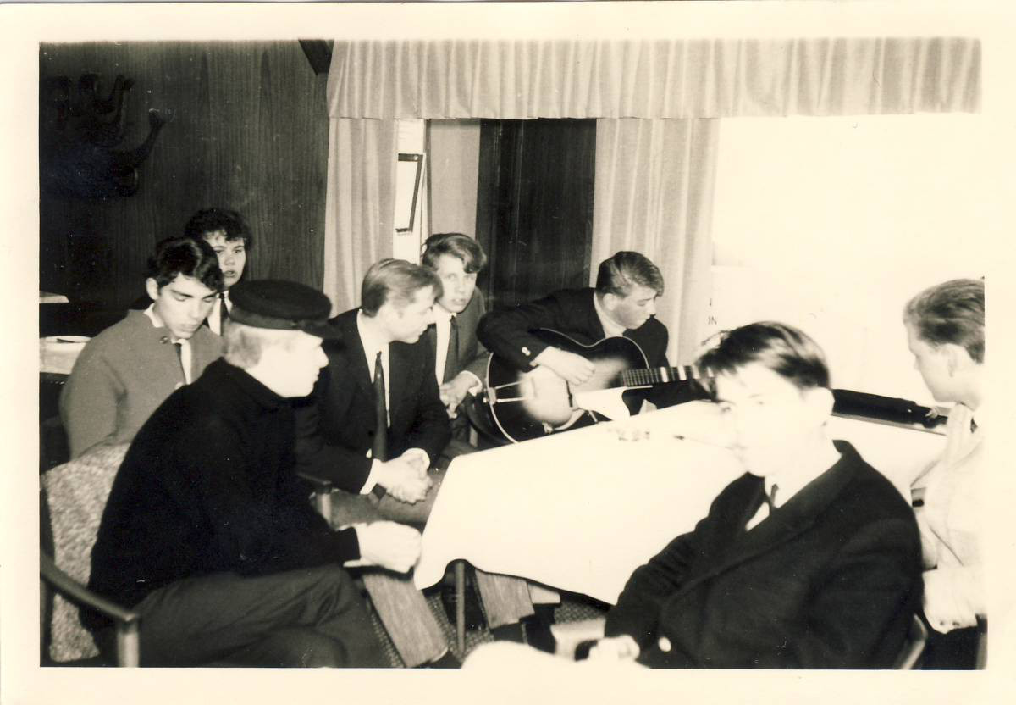
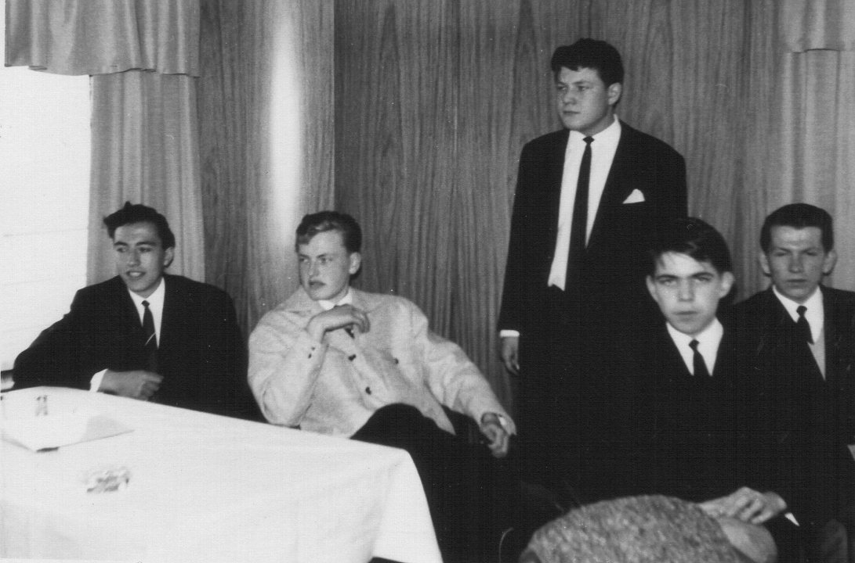
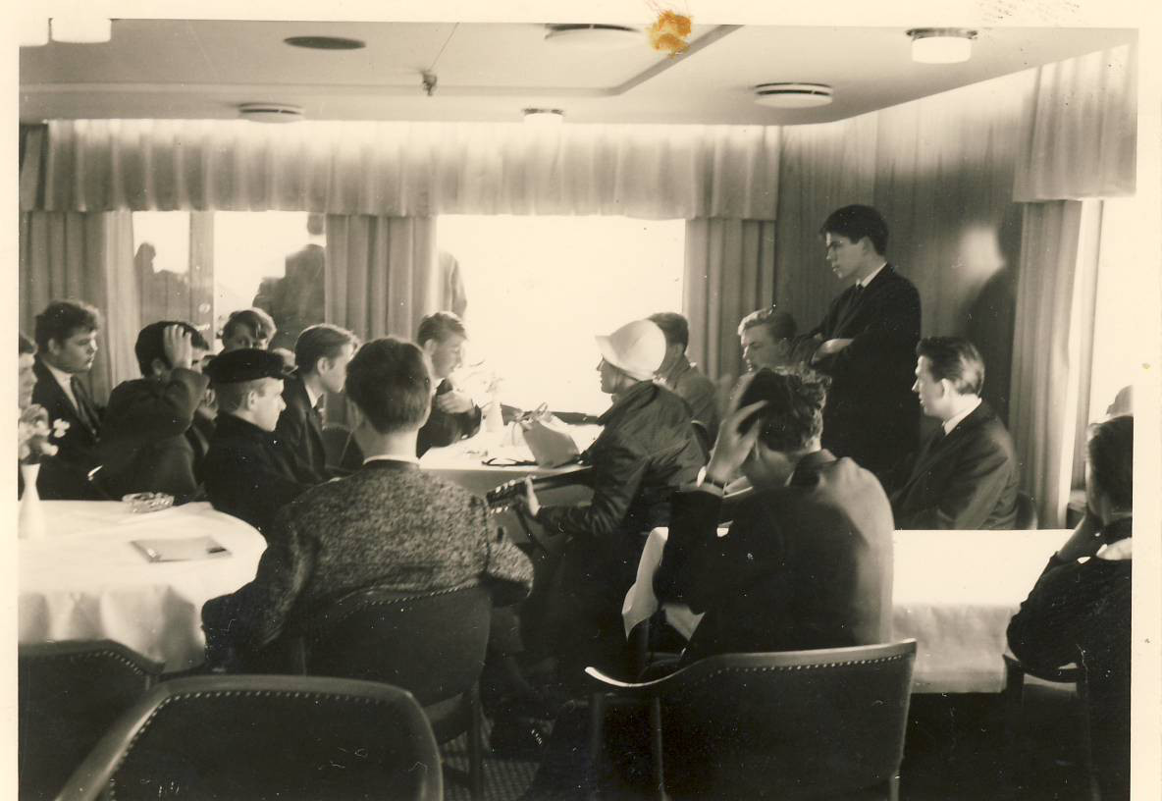
Kopenhagen, da war Harry noch mit an Bord.
Es gab nichts zu essen, dafür aber mit Musik

Slide 22
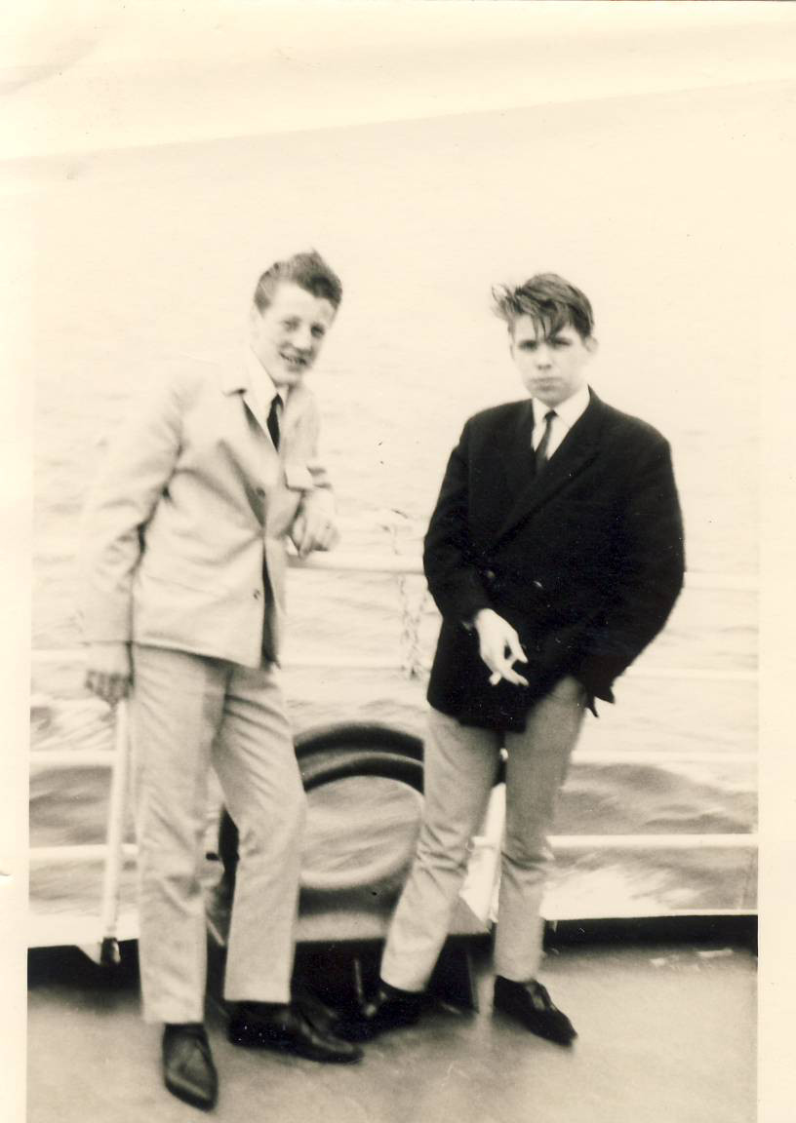
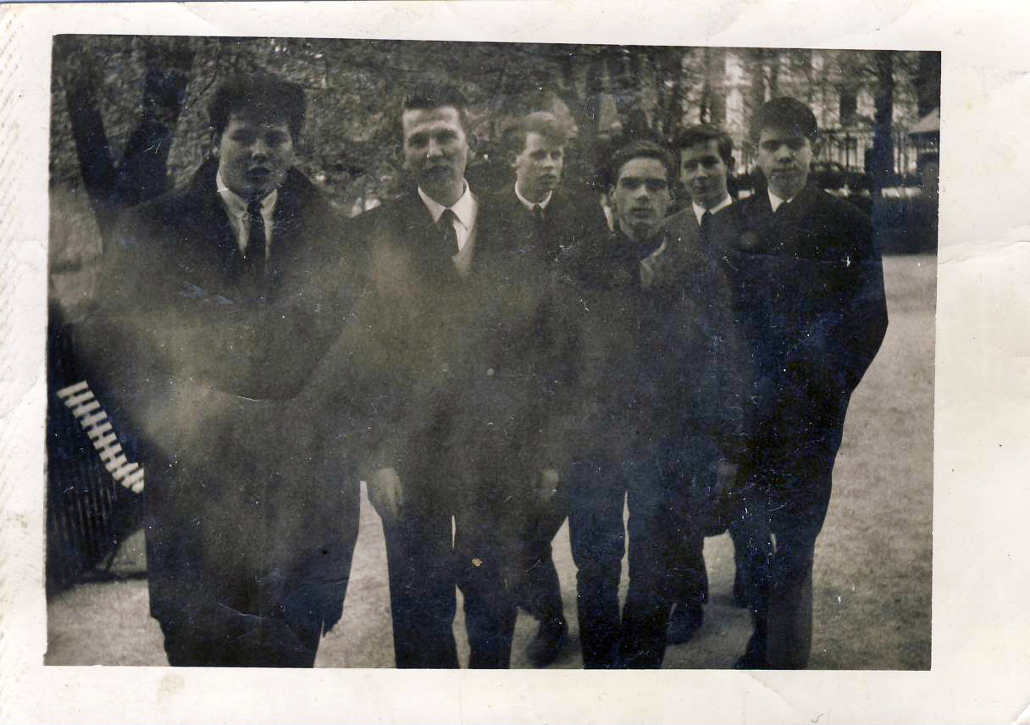
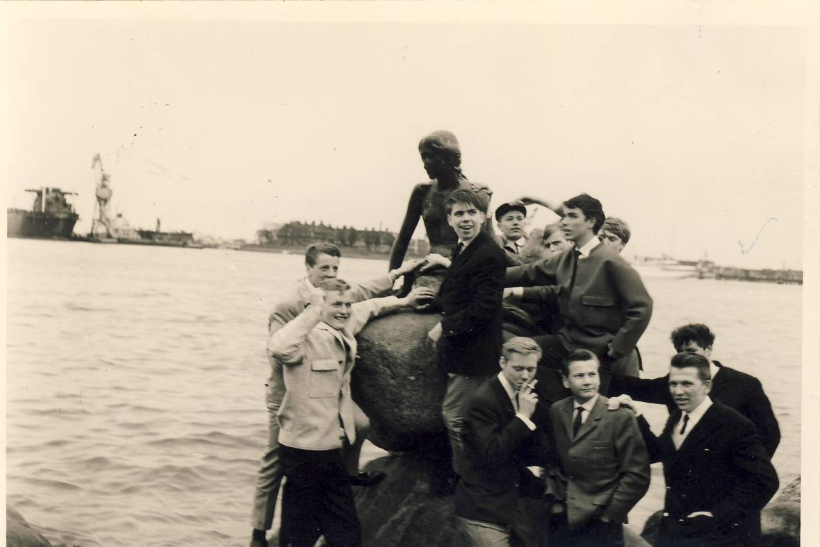
Geraucht wurde immer und überall. Selbst die Jungfrau wurde vollgequalmt.

Slide 23
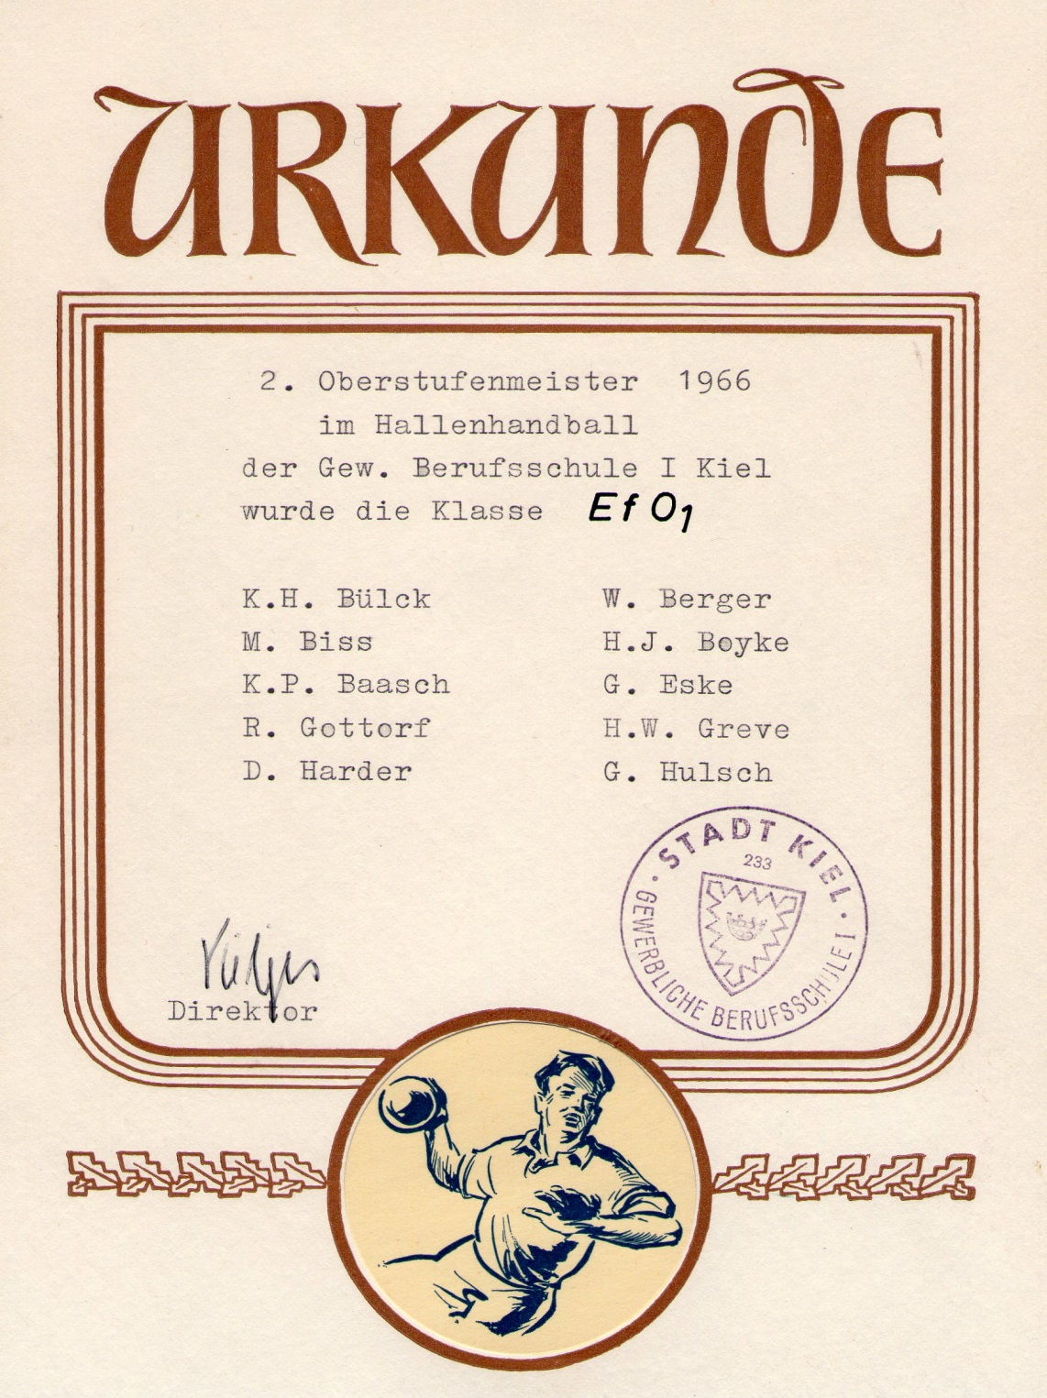
Hier der Beweis:
Nicht nur der THW wird manchmal nur Zweiter.
Hier begannen und endeten Sportskarrieren

Slide 24
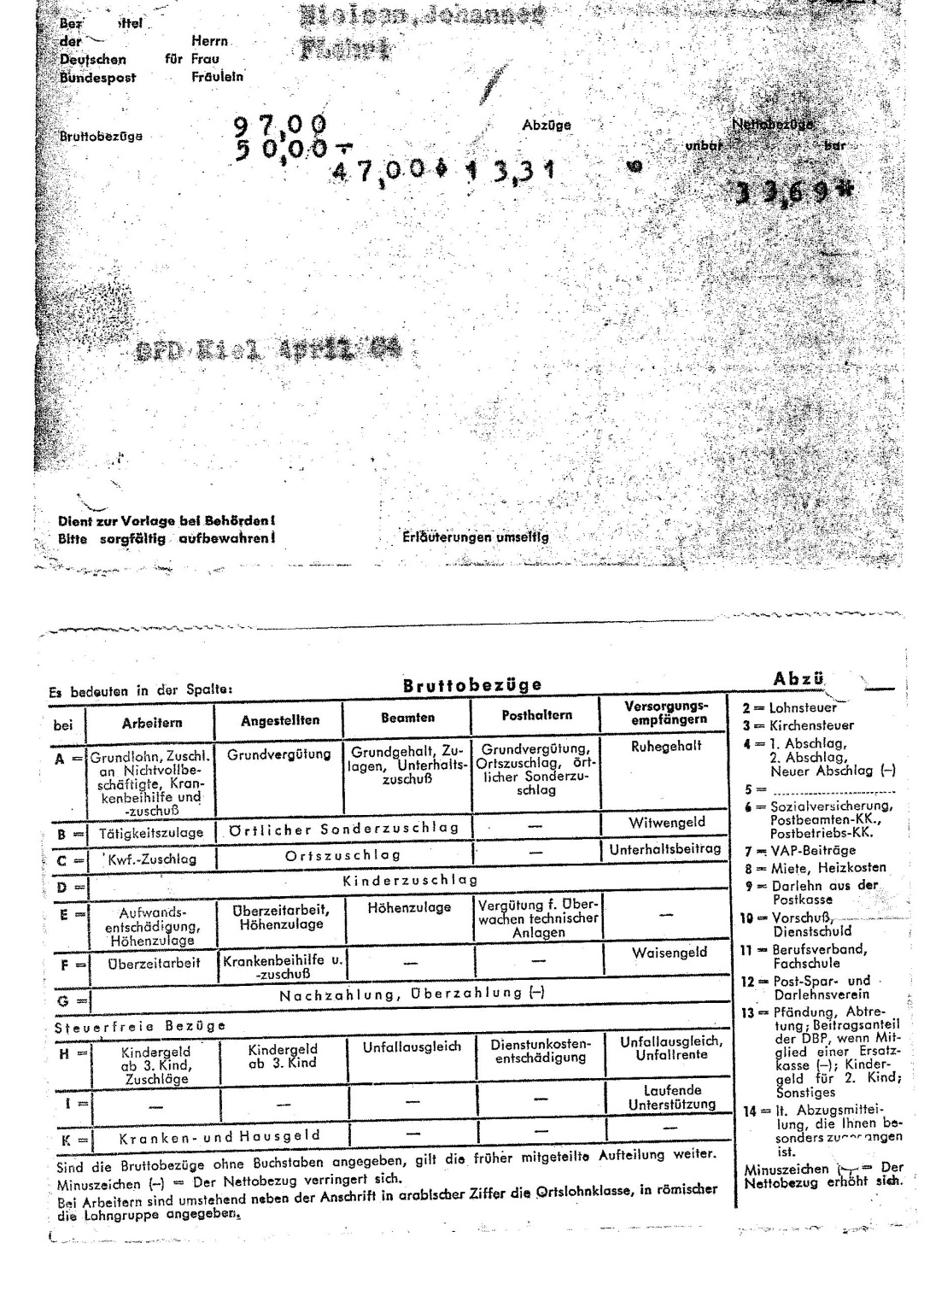
Ja, durch eigene Hände Arbeit kann man es weit bringen.
Wer immer fleißig spart, der kann es zum Millionär bringen. Bei den Löhnen!

Slide 25
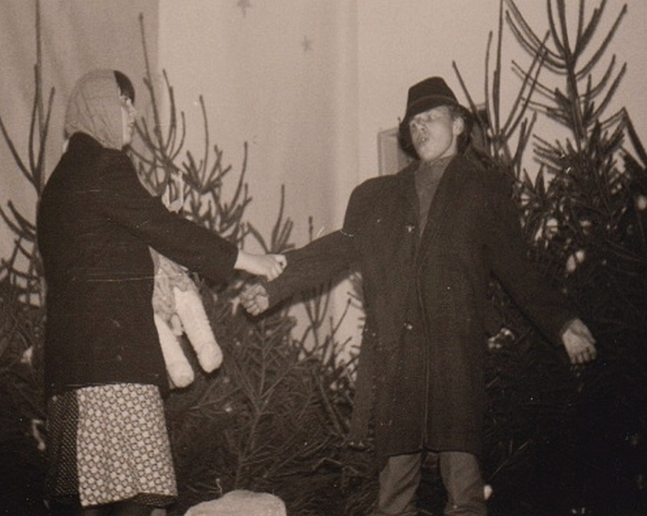


Wir sind Fernmeldehandwerker, wir können alles!
Auch die Bretter, die die Welt bedeuten, erobern. FHdW machen Filme, einer ist begnadeter Kabarettist, ein anderer herrscht über Zeitungen

Slide 26


Franz Riess lädt zum Weihnachtskaffe, Hans Bockhold und äh, äh .., mir ist der Name entfallen, verschenken W 48er an die Kinder, welche Freude.

Slide 27




Coole Klamotten, eh. Dabei ist die Konfirmation schon lange vorbei

Slide 28



Töröhrrr, geile Stimmung.
Einzig der Svandrilik hat den Ernst der Lage erkannt.

Slide 29



Gleich ist Bescherung, Horsti Grimm verteilt den Inhalt seiner Schublade und Heinz Barlach ein paar Kabelenden.
Herr Franke sagt dann noch ein Gedicht auf.
Prost Neujahr!

Slide 30

Der kleine Finger gehört abgespreizt und das hohe C klingt aber sonst anders.

Slide 31


Mütter, Väter, nehmt eure Kinder von der Straße,
Der Zirkus POST
kommt in den Ort.
Wenn Werner Will singt, dann sinken die Mädels in Ohn-macht.
Also los, zeigt euch von der guten Seite!

Slide 32



Horden fahrendes Volk fallen über Dörfer, Flecken und Ortschaften her. Sie wühlen in der Erde, zerstören was ihnen in die Hände fällt und lassen ganze Landstriche verwüstet zurück.

Slide 33




Wühlarbeit, macht hungrig

Slide 34




Streetworkers
Man achte auf die Kinder im Hintergrund

Slide 35




Die Wegelagerer haben wieder zugeschlagen!
Kinder schreien.

Slide 36





Das Elend jetzt auch noch in Farbe

Slide 37

Always Look on the Bright Side of Life.
Schönen Abend noch!

